Slide 1


Le MAP
Module d’Accompagnement Professionnel
Vous inciter à ne pas laisser faire le hasard en vous
rendant acteur de la préparation de VOTRE avenir…
MON CARNET DE BORD
Michel Yoeung (G2)

Slide 2
Calendrier
Amphi « starter » : témoignages
Séance 1
Atelier « métier de rêves » et choix des thèmes d’exploration et constitution des équipes
Suite à la séance 1, remplir les p. 3 et 4
Séance 2
Préparation du questionnaire et de la prise de contact / intervention de l’EIE
Séance 3
Atelier « mes expériences / mes compétences »
Suite à la séance 3, remplir le p.5
Séance 4
Atelier J’AIME – « j’apprends à me connaître »
Suite à la séance 4, relire les p.6 et 7 et remplir la p.8
Séance 5
Atelier découverte du référentiel Ensimag
Suite à la séance 5, remplir la p.9
Séances 6 et 7
Soutenances
Suite aux soutenances, remplir la p.10
Travail final du MAP : remplir les p. 11 et 12 – pensez à bien intégrer toutes les activités, tous les témoignages (entretiens, amphi, FITA….) entendus durant ce MAP.

Slide 3
Pour commencer… Quel est mon bagage ?
Mes activités extra-scolaires
Décrivez vos activités de loisirs (sport, musique…). Où ? Quand ? Comment ? Pourquoi ? Avec qui ?
Si vous avez une vie associative : quelle est la vocation de l’association ? En quoi consiste votre participation ?
Des aspects de ces activités sont-ils réutilisables professionnellement ? Lesquels ?
Sport collectif / musique / jeux vidéos avec des amis
Sport collectif / musique / jeux vidéos avec des amis
Pas d'association
Travail d'équipe et communication au sein de l'équipe

Slide 4
Mes expériences professionnelles (stages, job d’été…)
Décrivez vos expériences professionnelles : entreprises, fonction, principales missions et tâches, ce que vous avez aimé et pourquoi, ce que vous n’avez pas aimé et pourquoi, ce que vous retenez.
A l’école
Quelles sont les matières que vous préférez ? Celle que vous appréciez le moins ?
Je préfère les matières informatique et j'apprécie moins les matières mathématiques
Stage de troisième au sein d'une boulangerie en tant que caissier : Pas aimé car trop répétitif et constamment debout
Stage de fin de DUT au sein d'une petite entreprise en tant que développeur : Aimé car certaines prises de décision
en autonomie

Slide 5
Suite à l’atelier « métier de rêve »
Rappelez-vous… En dehors de toutes contraintes, imaginez la situation professionnelle qui vous permet de donner votre pleine mesure, de donner sens à votre vie, d’être heureux.
1. Quels sont les 3 métiers de rêve que vous avez choisis durant la séance ?
Professeur
Développeur jeux vidéos
Sportif de haut niveau
2. Quels sont les trois éléments fondamentaux de ces métiers que vous souhaitez retrouver dans votre vie professionnelle ?
Etre à l'écoute et se faire écouter par tout le monde
Travail d'équipe
Assiduité dans une bonne ambiance de travail
3. Qu’est-ce qui est lié à vos valeurs ? À vos préférences ?
Une valeur est une manière d’être ou d’agir qu’une personne reconnaît comme importante. C’est ce que je crois important, ce sont les règles que je me donne. Mes valeurs influencent les décisions que je prends.
Chaque chose en son temps (séparer le divertissement du
travail)

Slide 6
Suite à l’atelier « Expériences-compétences »
Faites individuellement ce que vous avez fait en classe.
Identifiez une expérience que vous avez eue (stage, job d’été, loisirs, activité sportive, vie associative, …) et décrivez cette expérience en intégrant les dimensions : temporelle, descriptive, contextualisée, d’autonomie, analytique (activités et tâches), émotionnelle. Et faites le retour d’expérience.
Quelle(s) compétence(s) pouvez-vous repérer issue(s) de cette expérience ?
Stage fin DUT (2017) durée de 4 mois au sein d'une entreprise de location de véhicule de longue durée (Vicar) en tant que
développeur. Ma mission était de m'appuyer sur un code et une application existante pour continuer et éventuellement
finaliser le développement dont le client final est le patron. L'application sert à automatiser la gestion des activités
commerciales de l'entreprise. Comme l'entreprise ne comprenait que 3 personnes, j'ai du travailler en autonomie et lorsque
le patron et son associé devaient faire une livraison, j'étais souvent seul dans les locaus. Cependant, cette expérience
m'a permi de mettre en pratique mes connaissances techniques au sein d'un milieu professionnel proche de ce qu'on
peut retrouver dans une entreprise informatique (code existant développé par plusieurs personnes, grande base de données,
pas le droit à certaines erreurs “fatales” etc.).
Développement de mon autonomie de travail et amélioration de mes prises de décisions (optimisations etc.) tout en
se plaçant le plus possible à la place du client pour répondre au mieux à ses besoins

Slide 7
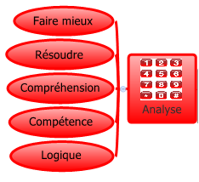
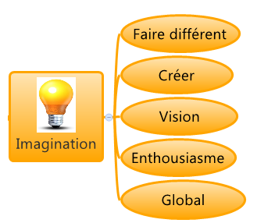

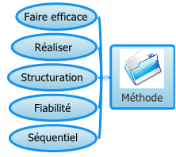
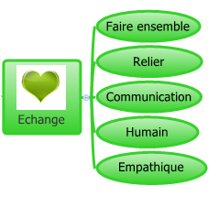
Suite à l’atelier « connaissance de soi - test JAIME »
RAPPEL
4 sphères de préférence
4 modes de pensée

Slide 8




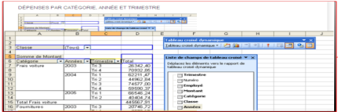




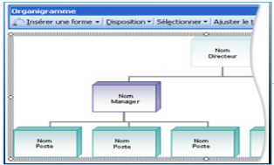



Suite à l’atelier « connaissance de soi - test JAIME »
Conception
Créer
Enthousiasmer
Q
U
O
I
?
Faire mieux : compétence
Faire différent : singularité
P Q
O U
U O
R I
?
Comprendre Apprendre
Evaluation
QL : Intelligence Logique
QA : Intelligence d’Association
Perception
Concrétiser
Structurer
Interagir
Communiquer
C
O
M
M
E
N
T
?
Faire efficace : fiabilité
Faire ensemble : relation
Q
U
I
?
QP : Intelligence Pratique
QR : Intelligence Relationnelle
RAPPEL
Réalisation

Slide 9
Suite à l’atelier « connaissance de soi - test JAIME »
Rappelez-vous… Suite à votre auto-évaluation dans le cadre du test JAIME, quels sont vos trois (deux éventuellement) couleurs dominantes :
1.Bleu (3 cartes) 2. Vert (1 carte) 3. ………………………….
Pour la 1ère couleur : présenter une situation (singulière ou récurrente) qui illustre votre choix et expliquer ce que vous avez aimé / aimez particulièrement dans cette situation
Plannification des tâches à effectuer tout en respectant une marge pour éviter les imprévus (pendant les révisions ou des événements entre amis)
Même question pour la 2ème couleur (si elle existe)
Eviter les ambigüités lors de la communication avec une personne et ne pas hésiter à éclaircir les points en répétant pour éviter tout
malentendu
Pour la couleur la plus faible : présenter une situation (singulière ou récurrente) qui illustre votre choix et expliquer ce qui a été / est difficile ou désagréable
Analyser : Pendant les escapes games, très dur pour moi de débloquer les situations contrairement à mes amis

Slide 10
Suite à l’atelier de découverte du référentiel de compétences de l’école
Rappelez-vous… Vous avez travaillé sur le référentiel de compétences de l’Ensimag…
1. Quelle est la situation du référentiel travaillée en groupe ?
2. Pour cette situation, à partir du travail de groupe et du référentiel complet « colorisé », quel est le comportement qui est, pour vous :
le plus naturel ? Analyse technique et rigueur
Quel est le point à travailler ? Accepter l'incertitude et les risques
3. Par rapport au référentiel de compétences, quelle est la compétence / situation qui vous attire :
le plus ? Intérêt pour la personne & écoute
Le moins ? Apprentissage autonome d'une connaissance
Réaliser une situation efficiente en réponse à un besoin ou une demande

Slide 11
Suite aux entretiens et à la séance de restitution
Vous avez interrogé des ingénieurs en activité, vous avez « comparé » vos entretiens au sein du groupe et vous avez assisté à la séance de restitution…
Après avoir entendu les exposés de vos camarades, quelles sont les 3 informations que vous retenez car elles impactent votre projet (en positif ou en négatif) ?
1.
2.
3.
Il n'est jamais trop tard pour changer de secteur d'activité (surtout si le secteur
actuel ne nous convient pas)
Les compétences acquises dans les autres secteurs d'activité ou pendant la
période scolaire (bien que très éloignées du métier actuel), sont toujours
utiles quotidiennement dans la vie professionnelle
Savoir le secteur où on ne veut pas travailler permet de savoir le secteur
où on voudrait potentiellement travailler

Slide 12
Fin du MAP de 1A…
Au jour d’aujourd’hui, expliciter la façon dont vous vous projetez dans votre avenir professionnel à travers 2 projets professionnels. Décrivez l’intitulé du métier, le secteur d’activité, les missions, les conditions de travail…
Projet 1 (effet « WHAOU! » - Mon ambition la plus motivante) :
Projet 2 (mon plan B ou ma solution de repli)
Quelle est votre stratégie pour atteindre le projet 1 ?
Choix de filière ? ISI / SEOC
Choix de stage ? A l'internationnal
Choix de mobilité ? Engleterre / USA (lieu anglophone de préférence)
Par rapport à votre projet 1,
Quels sont vos atouts ? Je me projète facilement à la place du client
Quels sont vos freins ? Je dois améliorer ma communication relationnelle dans le milieu
professionnel
Consultant au sein d'une SSII
Ingénieur développeur jeux vidéos

Slide 13
Fin du MAP de 1A… Pour aller plus loin
Quelles sont vos 3 prochaines actions pour poursuivre l’élaboration de votre projet ?
1.
2.
3.
Voyager le plus possible à l'internationnal
Faire le plus de projets personnels possibles pour m'habituer au monde
professionnel
Continuer à parler à des ingénieurs dans des entreprises publiques pour
en apprendre plus

